Slide 1
Programación Orientada a Objetos (POO) en Python Herencia
Tema 2

Slide 2
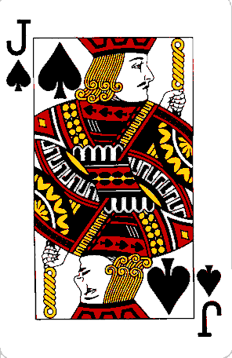
Herencia
Juego de Poker (wikipedia.org/wiki/Poker)
Tenemos: Suit (palo): Espadas, Corazones, Diamantes, y Tréboles,
Rank (número): As, 2, 3, 4, 5, 6, 7, 8, 9, 10, comodí, reina, y el rey
Consideramos :
Spades → 3
Hearts → 2
Diamonds → 1
Clubs → 0
class Card(object):
"""represents a standard playing card."""
def __init__(self, suit=0, rank=2):
self.suit = suit
self.rank = rank
Jack 7→ 11
Queen 7→ 12
King 7→ 13

Slide 3
Atributos de la clase
# inside class Card:
suit_names = ['Clubs', 'Diamonds', 'Hearts', 'Spades']
rank_names = [None, 'Ace', '2', '3', '4', '5', '6', '7‘,'8', '9', '10', 'Jack', 'Queen', 'King']
def __str__(self):
return '%s of %s' % (Card.rank_names[self.rank],
Card.suit_names[self.suit])
>>> card1 = Card(2, 11)
>>> print card1
Jack of Hearts

Slide 4
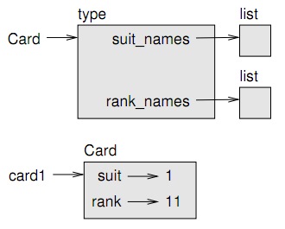
Comparar las cartas
Podemos sobrecargar el operador __comp__() para comparar las cartas: toma dos parámetros – self y uno más y retorna -1, 0, o 1 si el primero es más pequeño, igual o más grande que el segundo.
Consideremos un ranking de los palos (p.e. Espadas, Corazones, Diamantes, y Tréboles):
# inside class Card:
def __cmp__(self, other):
# check the suits
if self.suit > other.suit: return 1
if self.suit < other.suit: return -1
# suits are the same... check ranks
if self.rank > other.rank: return 1
if self.rank < other.rank: return -1
# ranks are the same... it's a tie
return 0
La clase Card y una instancia

Slide 5
El juego de cartas
# inside class Card:
# implementación compacta
def __cmp__(self, other):
t1 = self.suit, self.rank
t2 = other.suit, other.rank
return cmp(t1, t2)
Utilizamos la definición preimplementada del operador cmp!

Slide 6
Baraja
class Deck(object):
def __init__(self):
self.cards = []
for suit in range(4):
for rank in range(1, 14):
card = Card(suit, rank)
self.cards.append(card)

Slide 7
Imprimiendo la baraja
#inside class Deck:
def __str__(self):
res = []
for card in self.cards:
res.append(str(card))
return '\n'.join(res)
>>> deck = Deck()
>>> print deck
Ace of Clubs
2 of Clubs
3 of Clubs
...
10 of Spades
Jack of Spades
Queen of Spades
King of Spades

Slide 8
Jugando con las cartas
Necesitamos una función para sacar y añadir carta a la barraja
#inside class Deck:
def pop_card(self):
return self.cards.pop()
#inside class Deck:
def add_card(self, card):
self.cards.append(card)
# inside class Deck:
def shuffle(self):
random.shuffle(self.cards)

Slide 9
Herencia
Las cartas de un jugador tienen mucho en común con la baraja entera: basados en un conjunto de cartas que se pueden manipular: sacar, añadir cartas.
Además puede tener sus propias operaciones – comparar, calcular la puntuación, etc.
Df. Herencia es la posibilidad de definir una clase como especificación de otra (relación is_a):
Clase padre
Clase hija
class Hand (Deck):
def __init__(self, label=''):
self.cards, self.label = [], label

Slide 10
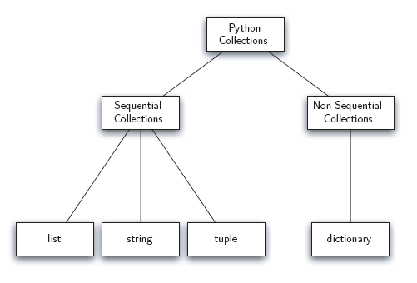
Herencia en Python
Herencia – la posibilidad de una clase de recibir sus métodos y datos de otras clases
Listas, tuplas, y strings son colecciones secuenciales preconstruidas en Python.
Los diccionarios son collecciones no secuenciales de datos.
Tema 2
POO en Python
10
Notes:
POO en Python
10

Slide 11
Las clases (casi)completas
class Card(object):
"""represents a standard playing card.""“
def __init__(self, suit=0, rank=2):
self.suit, self.rank = suit, rank
self.suit_names = ['Clubs', 'Diamonds', Hearts', 'Spades']
self.rank_names = [None, 'Ace', '2', '3', '4', '5', '6', '7‘,'8', '9', '10',\
'Jack', 'Queen', 'King']
def __str__(self):
return '%s of %s' %\
(self.rank_names[self.rank], self.suit_names[self.suit])
def __cmp__(self, other):
t1 = self.suit, self.rank
t2 = other.suit, other.rank
return cmp(t1, t2)

Slide 12
Las clases (casi)completas
class Deck(object):
def __init__(self):
self.cards = []
for suit in range(4):
for rank in range(1, 14):
card = Card(suit, rank)
self.cards.append(card)
def __str__(self):
res = []
for card in self.cards:
res.append(str(card))
return '\n'.join(res)
def pop_card(self):
return self.cards.pop()
def add_card(self, card):
self.cards.append(card)
def shuffle(self):
random.shuffle(self.cards)
def len(self):
return len(self.cards)
class Hand(object):
def __init__(self, label=''):
self.cards = []
self.label = label
def __str__(self):
res = []
for card in self.cards:
res.append(str(card))
return '\n'.join(res)
def pop_card(self):
return self.cards.pop()
def add_card(self, card):
self.cards.append(card)
def len(self):
return len(self.cards)

Slide 13
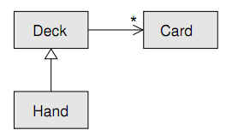
Las clases (casi)completas
class Deck(object):
def __init__(self):
self.cards = []
for suit in range(4):
for rank in range(1, 14):
card = Card(suit, rank)
self.cards.append(card)
def __str__(self):
res = []
for card in self.cards:
res.append(str(card))
return '\n'.join(res)
def pop_card(self):
return self.cards.pop()
def add_card(self, card):
self.cards.append(card)
def shuffle(self):
random.shuffle(self.cards)
def len(self):
return len(self.cards)
class Hand(Deck):
def __init__(self, label=''):
self.cards = []
self.label = label
HAS-A
IS-A

Slide 14
Las clases (casi)completas
>>>h=Hand()
>>> deck = Deck()
>>> c1=Card()
>>> card1 = Card(2, 11)
>>> print card1
Jack of Hearts
>>> hand = Hand('new hand')
>>> print hand.cards
[]
>>> print hand.label
new hand
>>> deck = Deck()
Los otros métodos se heredan de la clase Deck así que podemos utilizar pop_card y add_card:
>>> card = deck.pop_card()
>>> hand.add_card(card)
>>> print hand
King of Spades
class Card(object):
"""represents a standard playing card.""“
def __init__(self, suit=0, rank=2):
self.suit = suit
self.rank = rank
def __str__(self): ...
def __cmp__(self, other):...
class Deck(object):
def __init__(self):
self.cards = ...
def __str__(self):...
def pop_card(self):....
def add_card(self, card): ...
def shuffle(self): ...
class Hand(Deck):
def __init__(self, label=''):
self.cards = ...
self.label = ...

Slide 15
Jugar
HAS-A
IS-A
¿En qué clase pondrías el siguiente
método?
def move_cards(self, hand, num):
for i in range(num):
hand.add_card(self.pop_card())
Propiedades de la herencia:
Evita repeticiones de código.
Facilita el reuso de código.
Código compacto y claro.
A veces los datos pueden quedar demasiado escondidos.

Slide 16
El juego
Implementar un juego que:
Mezcla las cartas y las reparte entre 2 jugadores.
Se juega hasta que alguno de los jugadores se quede sin cartas.
A cada iteración, cada uno saca una carta.
Si la carta del primero es más grande, el segundo se lleva las dos cartas y viceversa.
El ganador es el que primero se quede sin cartas.

Slide 17
El juego
#jugar
while(hand1.len()>0 and hand2.len()>0):
card1=hand1.pop_card()
card2=hand2.pop_card()
if card1<card2:
hand1.add_card(card1)
hand1.add_card(card2)
else:
hand2.add_card(card1)
hand2.add_card(card2)
print hand1.len()
print hand2.len()
print
#determinar el ganador
if (hand1.len()>0):
print "The winner is: Hand1"
else: print "The winner is: Hand2"
# Crear la baraja y mezclar las cartas
deck=Deck()
deck.shuffle()
#Declarar los dos jugadores
hand1=Hand()
hand2=Hand()
#repartir todas las cartas
for i in range(26):
hand1.add_card(deck.pop_card())
hand2.add_card(deck.pop_card())
print deck.len()

Slide 18
Resumen de la relación entre las clases base y derivada
class Main(object):
def __init__(self,p):
self.pp=p
def f(self):
print self.pp
class Derivative (Main):
def __init__(self,q):
Main.__init__(self,q)
self.qq=q
def f2(self):
print self.qq, self.pp
def getpp(self):
return self.pp
def getqq(self):
return self.qq
Derivative
qq
f2()
getpp()
getqq()
Main
pp
f()
>>> o1=Main(3)
>>>o2=Derivative(5)
>>>print o2.getpp(),o2.getqq()
>>>o2.f()
>>>o2.f2()
Tema 2
POO en Python
18
Notes:
POO en Python
18

Slide 19
Conclusiones
Python es un lenguaje orientado a objetos, potente y fácil de programar.
Las classes permiten implementar tipos de datos abstractos.
La encapsulación de los datos y los métodos es un proceso de organizarlos en clases donde se separa la interfaz de la clase de la implementación de sus métodos
Se pueden sobrecargar métodos implementados.
El polimorfismo es la capacidad de definir operaciones básicas de los tipos (métodos de las clases) que tiene el mismo objetivo aunque puedan tener diferente implementación.
Las clases se pueden organizar en jerarquías. Las jerarquias permiten realizar herencia de métodos y datos de las clases bases por las clases derivadas
El constructor de una clase ha de llamar explícitamente al constructor de la clase superior/base antes de definir los datos y los métodos de la clase.

Slide 20
Material adicional

Slide 21
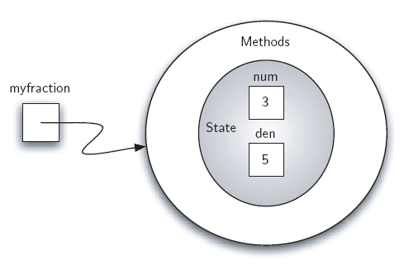
Material adicional – Ejemplo 1
class Fraction:
….
Construimos el objeto:
>>>myfraction=Fraction(3,5)
>>>myfraction.print()
# llamamos un método de la clase
>>>print myfraction.den
# llamamos un dato de la clase
(no recomendable)
Definimos la clase como:
class <class-name>:
<method-definitions>
Tema 2
POO en Python
21
Notes:
POO en Python
21

Slide 22
POO en Python
Cada clase está definida con sus:
Métodos
Datos
class Fraction:
….
def print(self): #método de la clase
self.num=0
print self.num # datos de la clase
print self.den
!! Los datos no se declaran aparte, al aparecer en cualquier de los métodos, automáticamente se crea el dato de la clase.
Definimos la clase como:
class <class-name>:
<method-definitions>
Tema 2
POO en Python
22
Notes:
POO en Python
22

Slide 23
Referencia al objeto (self)
class Fraction:
def show(self):
print self.num # self.num –
# dato del objeto
print self.den
def test(self):
self.num=0 #variable de la clase
x=100 #variable local
self.show()
>>> f=Fraction()
>>>f.show() # en las llamadas no se
# pone self como argumento
>>>print f.den
>>>print x #error!
self es una referencia al objeto que se está creando
self.num – dato del objeto
Por qué dentro del método ponemos (print self.den) y fuera de la clase escribimos print f.den)?
Tema 2
POO en Python
23
Notes:
POO en Python
23

Slide 24

Referencia al objeto (self)
class Fraction:
def show(self):
print self.num # self.num –
# dato del objeto
print self.den
def test(self):
self.num=0 #variable de la clase
x=100 #variable local
self.show()
>>> f=Fraction()
>>>f.show() # en las llamadas no se
# pone self como argumento
>>>print f.num
>>>print x #error!
Todos los métodos han de tener como primer argumento self
En la llamada del método no ponemos self como argumento!
Por qué para llamar a un método de la clase por otro método de la clase utilizamos self.show() mientras fuera de la clase escribimos f.show()?
Tema 2
POO en Python
24
Notes:
POO en Python
24

Slide 25

El constructor de la clase (__init__())
class Fraction:
def __init__(self,top,bottom): # el constructor
self.num = top # self.num – dato del objeto
self.den = bottom
Fijémonos:
self.num – dato del objeto
top – variable local
Al llamar desde fuera:
>>> f=Fraction(3,4) #se llama al constructor de la clase.
>>> f2=Fraction(1,1)
>>>f2=Fraction(1,0)
>>>f1.__init__(2,2)
Tema 2
POO en Python
25
Notes:
POO en Python
25

Slide 26
Implementación del comportamiento de la clase
>>myf=Fraction(3,5)
>>print myf # print espera una cadena para imprimir
<__main__.Fraction instance at 0x409b1acc>
Solución a):
class Fraction:
…….
def show(self):
print self.num,"/",self.den
>>myf=Fraction(3,5)
>>print myf
<__main__.Fraction instance at 0x409b1acc>
>>myf.show()
3/5
Tema 2
POO en Python
26
Notes:
POO en Python
26

Slide 27
Métodos estandard en Python
class Fraction:
def __str__(self): # por defecto convierte en string el objeto
return str(self.num)+"/"+str(self.den)
>>myf=Fraction(3,5)
>>print myf
3/5
>>print “I ate ”, myf, “ of the pizza”
I ate 3/5 of the pizza
>>myf.__str()__
‘3/5’
>>str(myf)
‘3/5’
Tema 2
POO en Python
27
Notes:
POO en Python
27

Slide 28
Sobrecarga de métodos
>>f1=Fraction(1,4)
>>f2=Fraction(1,2)
>>f1+f2
Traceback(most recent call last): …TypeError: unsupported operand…
def __add__(self,otherfraction):
newnum = self.num*otherfraction.den + \
self.den*otherfraction.num
newden = self.den * otherfraction.den
return Fraction(newnum,newden)
>>f3=f1+f2 # equivalente a: f3=f1.__add__(f2)
>>print f3
6/8
Tema 2
POO en Python
28
Notes:
POO en Python
28

Slide 29
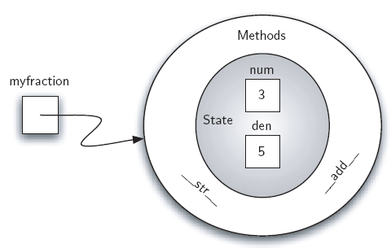
Función para determinar el mayor divisor común
#Assume that m and n are greater than zero
def gcd(m,n):
while m%n != 0:
oldm = m
oldn = n
m = oldn
n = oldm%oldn
return n
…
>>f3=f1+f2
>>print f3
3/4
Tema 2
POO en Python
29
Notes:
POO en Python
29

Slide 30
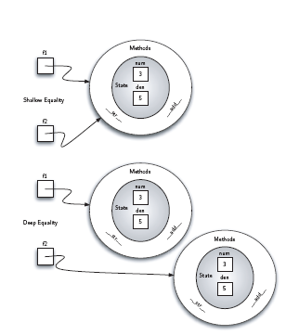
Comparación de dos objetos
>>f1=Fraction(1,2)
>>f2=Fraction(1,2)
>>f1==f2
False # the “sameness” problem
Es lo mismo decir?:
“Mi actor favorito y su actor favorito son el mismo”
“Mi pizza y la suya son la misma”
Los objetos de las clases definidas por el usuario son mutables!
Tema 2
POO en Python
30
Notes:
POO en Python
30

Slide 31
Comparación de dos objetos
>>f1=Fraction(1,2)
>>f2=Fraction(1,2)
>>f3=f1
>>f3==f1
True
def __cmp__(self,otherfraction):
num1 = self.num*otherfraction.den
num2 = self.den*otherfraction.num
if num1 < num2:
return -1
else:
if num1 == num2:
return 0
else
return 1
Tema 2
POO en Python
31
Notes:
POO en Python
31

Slide 32
La clase completa Fraction
def __add__(self,otherfraction):
newnum =self.num*otherfraction.den + \ self.den*otherfraction.num
newden = self.den*otherfraction.den
com = gcd(newnum,newden)
return Fraction(newnum/com,newden/com)
def __cmp__(self,otherfraction):
num1 = self.num*otherfraction.den
num2 = self.den*otherfraction.num
if num1 < num2:
return -1
else:
if num1 == num2:
return 0
else: return 1
class Fraction:
def __init__(self,top,bottom):
self.num = top
self.den = bottom
def __str__(self):
return \ str(self.num)+"/"+str(self.den)
def show(self):
print self.num,"/",self.den
Tema 2
POO en Python
32
Notes:
POO en Python
32

Slide 33
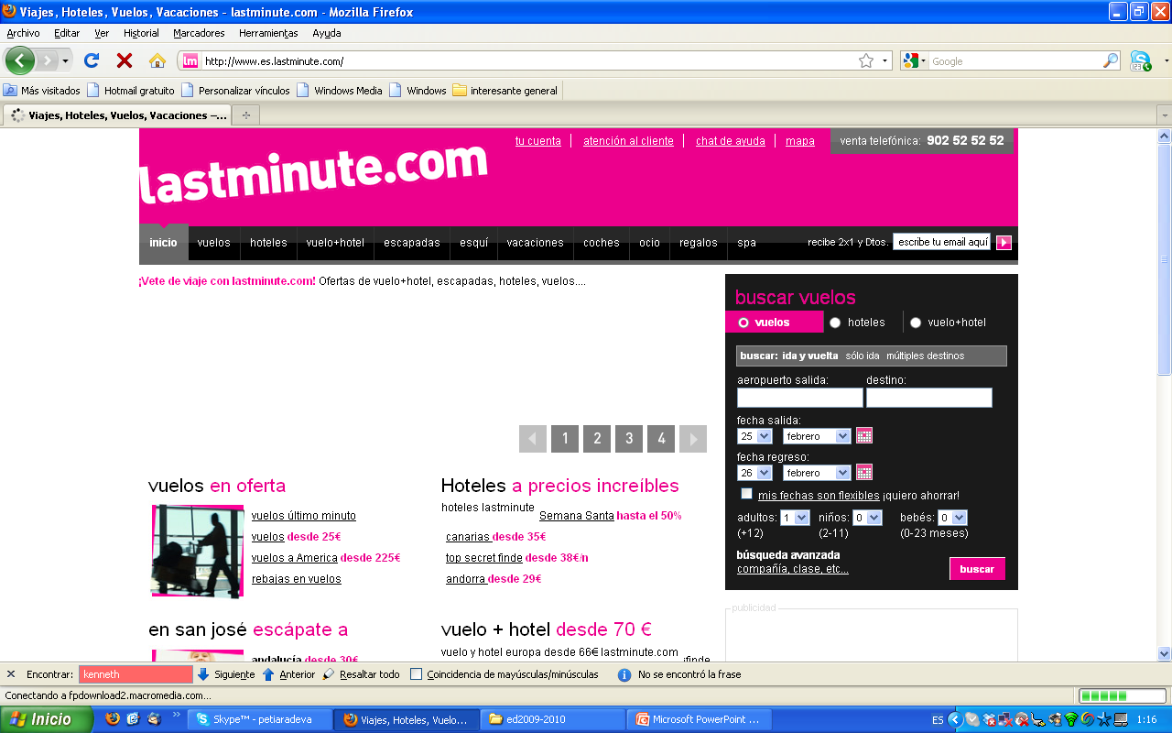
Ejemplo 2
Tema 2
POO en Python
33
Notes:
POO en Python
33

Slide 34
Oferta
Nombre
Dirección
Buscar
Vuelos
Hoteles
Vuelos+
Hoteles
Coche
Escapada
Spa
Aeropuerto salida
Aeropuerto destino
Fecha salida
Fecha regreso
Adultos
Niños
_Buscar()
Ciudad
Fecha entrada
Fecha salida
Noches
Adultos
Niños
_Buscar()
Aeropuerto salida
Aeropuerto destino
Fecha salida
Fecha regreso
Adultos
Niños
_Buscar()
Destino
Lugar de recogida
Lugar de devolución
Fecha recogida
Fecha devolución
_Buscar()
Fecha salida
Fecha regreso
Preferencias (puente, andorra, caldea, semana santa)
_Buscar()
Fecha salida
Fecha regreso
Preferencias (con alojamiento, sin alojamiento, ofertas)
_Buscar()
Tema 2
POO en Python
34
Notes:
POO en Python
34

Slide 35
La clase Oferta
class Oferta(object):
# Si usamos clases derivadas (herencia), la clase base ha de ser derivada de la clase object
def __init__(self, nombre, direccion):
self.nombre=nombre
self.direccion=direccion
def buscar(self):
return self._buscar()
def getNombre(self):
""" El acceso a los datos ha de ser a traves de funciones"""
return self.nombre
Tema 2
POO en Python
35
Notes:
POO en Python
35

Slide 36
La clase Vuelos
class Vuelos(Oferta):
def __init__(self, nombre, direccion):
Oferta.__init__(self, nombre, direccion)
self.aeropuertoSalida=raw_input(\
"Introduce aeropuerto de salida: ")
self.aeropuertoDestino=raw_input(\
"Introduce aeropuerto de destino: ")
self.ofertasAeropuertoDestino={\
"Barcelona":["oferta1", "oferta2"], \
"Cadiz":["oferta3", "oferta4"]}
self.ofertasAeropuertoSalida={\
"Barcelona":["oferta5", "oferta4"], \
"Cadiz":["oferta2", "oferta5"]}
def getAeropuertoSalida(self):
return self.aeropuertoSalida
def _buscar(self):
result=[]
for i in self.ofertasAeropuertoDestino\
[self.aeropuertoDestino]:
if i in self.ofertasAeropuertoSalida\
[self.aeropuertoSalida]:
result.append(i)
return result
def __str__(self):
return "Nombre: "+self.nombre+\
" Direccion: "+self.direccion + \
" Aeropuerto Salida: "+self.aeropuertoSalida +\
" Aeropuerto Destino: "+self.aeropuertoDestino
Tema 2
POO en Python
36
Notes:
POO en Python
36

Slide 37
Uso de la clase Oferta
>>> v=Vuelos("Pedro Jimenez", "Barcelona")
>>> print v.getNombre()
# fijemonos, es una funcion heredada de la clase Oferta
>>> print v.getAeropuertoSalida()
# es una funcion de la clase Vuelos
>>> print v
>>> print v.buscar()
Tema 2
POO en Python
37
Notes:
POO en Python
37

Slide 38
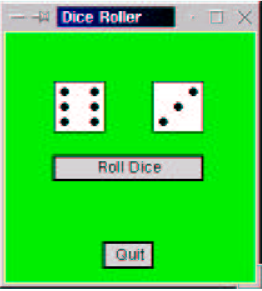
Ejemplo 3: Implementar un juego para tirar dados (Material adicional)
Implementar un juego que consiste en tirar dos dados:
Definimos la clase MSDie:
1. ¿Cuántas caras tiene?
2. ¿Cuál es su valor actual?
¿Dónde han de estar estos valores y cuándo se han de crear?
Definiremos los métodos:
a) roll()
b) setValue(),
c) getValue().

Slide 39
Ejemplo
>>> die1 = MSDie(6)
#definimos un dado de 6 puntos
>>> die1.getValue()
1
>>> die1.roll()
>>> die1.getValue()
4
>>> die2 = MSDie(13)
#definimos un dado de 13 puntos
>>> die2.getValue()
1
>>> die2.roll()
>>> die2.getValue()
12
>>> die2.setValue(8)
>>> die2.getValue()
8

Slide 40
¿Cómo implementamos la clase MSDie?
# msdie.py
# Class definition for an n-sided die.
from random import randrange
class MSDie:
def __init__(self, sides):
self.sides = sides
self.value = 1
def roll(self):
self.value = randrange(1,self.sides+1)
def getValue(self):
return self.value
def setValue(self, value):
self.value = value

Slide 41

¿Cómo implementamos la clase MSDie?
class MSDie:
...
def setValue(self,value):
self.value = value
def main():
die1 = MSDie(12)
die1.setValue(8)
print die1.getValue()
<self=die1; self.value=8>

Slide 42
Definir los objetos gráficos necesarios para dibujar la interfaz del juego
Puntos
Rectángulos (dados, botones)
….
Cuadrados, rombos, romboides
Polígonos
Círculos
Formas ovales
Lineas
…
Textos
Imágenes
Tema 2
POO en Python
42
Notes:
POO en Python
42

Slide 43
Jerarquía de los objetos/clases gráficos
ObjetoGráfico
BoundingBox
Imagen
Punto
Texto
Forma Oval
Línea
Rectángulo
Círculo
Herencia – la posibilidad de una clase de recibir sus métodos y datos de otras clases
Tema 2
POO en Python
43
Notes:
POO en Python
43

Slide 44
La clase genérica GraphicsObject
class GraphicsObject:
"""Generic base class for all of the drawable objects"""
def __init__(self, options):
# options is a list of strings indicating which
# options are legal for this object.
def setFill(self, color):
"""Set interior color to color"""
def setOutline(self, color):
"""Set outline color to color""“
def setWidth(self, width):
"""Set line weight to width"""
def draw(self, graphwin):
"""Draw the object in graphwin, which should be a GraphWin object """
def undraw(self):
"""Undraw the object (i.e. hide it). Returns silently
if the object is not currently drawn."""
def move(self, dx, dy):
"""move object dx units in x direction and dy
units in y direction"""
def _draw(self, canvas, options):
"""draws appropriate figure on canvas with options
provided Returns Tk id of item drawn"""
# must override in subclass
def _move(self, dx, dy):
"""updates internal state of object to move it dx,dy
units"""
# must override in subclass
Tema 2
POO en Python
44
Notes:
POO en Python
44

Slide 45
La clase Punto
class Point(GraphicsObject):
def __init__(self, x, y):
GraphicsObject.__init__(self, ["outline", "fill"])
self.setFill = self.setOutline
self.x = x
self.y = y
def _draw(self, canvas, options):
x,y = canvas.toScreen(self.x,self.y)
return \
canvas.create_rectangle(x,y,x+1,y+1,options)
def _move(self, dx, dy):
self.x = self.x + dx
self.y = self.y + dy
def clone(self):
other = Point(self.x,self.y)
other.config = self.config.copy()
return other
def getX(self): return self.x
def getY(self): return self.y
Tema 2
POO en Python
45
Notes:
POO en Python
45

Slide 46
La clase BoundingBox
class _BBox(GraphicsObject):
# Internal base class for objects represented by bounding box
# (opposite corners) Line segment is a degenerate case.
def __init__(self, p1, p2, options=["outline","width","fill"]):
def _move(self, dx, dy):
def getP1(self):
def getP2(self):
def getCenter(self):
Tema 2
POO en Python
46
Notes:
POO en Python
46

Slide 47
La clase Rectángulo
class Rectangle(_BBox):
def __init__(self, p1, p2):
def _draw(self, canvas, options):
def clone(self):
Tema 2
POO en Python
47
Notes:
POO en Python
47

Slide 48
La clase Figura Oval
class Oval(_BBox):
def __init__(self, p1, p2):
def clone(self):
def _draw(self, canvas, options):
Tema 2
POO en Python
48
Notes:
POO en Python
48

Slide 49
La clase Círculo
class Circle(Oval):
def __init__(self, center, radius):
def clone(self):
def getRadius(self):
Tema 2
POO en Python
49
Notes:
POO en Python
49

Slide 50
Constructor
myCircle = Circle(Point(0,0), 20) # se llama al constructor
class Circle(Oval):
def __init__(self, center, radius):
p1 = Point(center.x-radius, center.y-radius)
p2 = Point(center.x+radius, center.y+radius)
Oval.__init__(self, p1, p2)
self.radius = radius

Slide 51
La clase Línea
class Line(_BBox):
def __init__(self, p1, p2):
def clone(self):
def _draw(self, canvas, options):
def setArrow(self, option):
Tema 2
POO en Python
51
Notes:
POO en Python
51

Slide 52
La clase Polígono
class Polygon(GraphicsObject):
def __init__(self, *points):
# if points passed as a list, extract it
def clone(self):
def getPoints(self):
def _move(self, dx, dy):
def _draw(self, canvas, options):
Tema 2
POO en Python
52
Notes:
POO en Python
52

Slide 53
La clase Imagen
class Image(GraphicsObject):
def __init__(self, p, pixmap):
def _draw(self, canvas, options):
def _move(self, dx, dy):
def undraw(self):
def getAnchor(self):
def clone(self):
Tema 2
POO en Python
53
Notes:
POO en Python
53

Slide 54
La clase Texto
class Text(GraphicsObject):
def __init__(self, p, text):
def _draw(self, canvas, options):
def _move(self, dx, dy):
def clone(self):
def setText(self,text):
def getText(self):
def getAnchor(self):
def setFace(self, face):
def setSize(self, size):
def setStyle(self, style):
def setTextColor(self, color):
Tema 2
POO en Python
54
Notes:
POO en Python
54

Slide 55
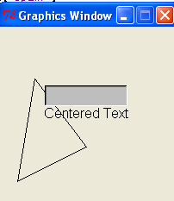
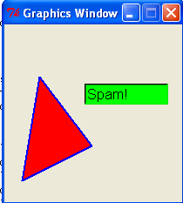
Uso
from graphics import *
win = GraphWin()
win.setCoords(0,0,10,10)
p=Point(3,4)
p.draw(win)
win = GraphWin()
win.setCoords(0,0,10,10)
t = Text(Point(5,5), "Centered Text")
t.draw(win)
p = Polygon(Point(1,1), Point(5,3), Point(2,7))
p.draw(win)
e = Entry(Point(5,6), 10)
e.draw(win)
win.getMouse()
p.setFill("red")
p.setOutline("blue")
p.setWidth(2)
s = "“
for pt in p.getPoints():
s = s + "(%0.1f,%0.1f) " % (pt.getX(), pt.getY())
Tema 2
POO en Python
55
Notes:
POO en Python
55

Slide 56
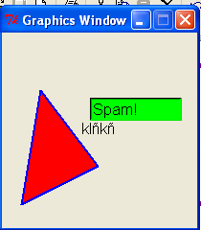
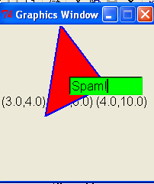
Métodos públicos y privados
t.setText(e.getText())
e.setFill("green")
e.setText("Spam!")
e.move(2,0)
win.getMouse()
p.move(2,3)
s = ""
for pt in p.getPoints():
s = s + "(%0.1f,%0.1f) " %\
(pt.getX(), pt.getY())
t.setText(s)
win.getMouse()
p.undraw()
e.undraw()
t.setStyle("bold")
win.getMouse()
t.setStyle("normal")
win.getMouse()
t.setStyle("italic")
win.getMouse()
t.setStyle("bold italic")
win.getMouse()
t.setSize(14)
win.getMouse()
t.setFace("arial")
t.setSize(20)
win.getMouse()
win.close()
Tema 2
POO en Python
56
Notes:
POO en Python
56

Slide 57
Ejercicio sobre POO en Python: Implementar la aplicación “Dice Roller” según las normas:
Al iniciar la roleta se tiran los dados y se visualiza la puntuación obtenida
Cada vez que se haga un “click” sobre el botón “Roll Dice” se vuelven a tirar los dados y se actualiza la visualización de los dados
Al apretar el botón “Quit” se cierra la aplicación
Tema 2
POO en Python
57
Notes:
POO en Python
57

Slide 58
Usando widgets
def activate(self):
"Sets this button to ’active’."
self.label.setFill(’black’)
self.rect.setWidth(2)
self.active = 1
La clase botón
Métodos de la clase botón
constructor
activate
deactivate
clicked
getLabel

Slide 59
La clase botón
def deactivate(self):
"Sets this button to ’inactive’."
self.label.setFill(’darkgrey’)
self.rect.setWidth(1)
self.active = 0

Slide 60
La clase botón
pt = win.getMouse()
if button1.clicked(pt):
# Do button1 stuff
elif button2.clicked(pt):
# Do button2 stuff
elif button3.clicked(pt)
# Do button3 stuff
...
def clicked(self, p):
"RETURNS true if button is active and p is inside"
return self.active and \
self.xmin <= p.getX() <= self.xmax and \
self.ymin <= p.getY() <= self.ymax

Slide 61

La clase botón
# Button.py
from graphics import *
class Button:
"""A button is a labeled rectangle in a window.
It is activated or deactivated with the activate()
and deactivate() methods. The clicked(p) method
returns true if the button is active and p is inside it."""
def __init__(self, win, center, width, height, label):
""" Creates a rectangular button, eg:
qb = Button(myWin, Point(30,25), 20, 10, 'Quit') """
w,h = width/2.0, height/2.0
x,y = center.getX(), center.getY()
self.xmax, self.xmin = x+w, x-w
self.ymax, self.ymin = y+h, y-h
p1 = Point(self.xmin, self.ymin)
p2 = Point(self.xmax, self.ymax)
self.rect = Rectangle(p1,p2)
self.rect.setFill('lightgray')
self.rect.draw(win)
self.label = Text(center, label)
self.label.draw(win)
self.deactivate()
def clicked(self, p):
"RETURNS true if button active and p is inside"
return self.active and \
self.xmin <= p.getX() <= self.xmax and \
self.ymin <= p.getY() <= self.ymax
def getLabel(self):
"""RETURNS the label string of this button."""
return self.label.getText()
def activate(self):
"""Sets this button to 'active'."""
self.label.setFill('black')
self.rect.setWidth(2)
self.active = 1
def deactivate(self):
"""Sets this button to 'inactive'."""
self.label.setFill('darkgrey')
self.rect.setWidth(1)
self.active = 0

Slide 62
La clase DieView y sus métodos
Constructor
setValue()
__makePip(self, x, y) – dibujar un punto
Función privada!
La encapsulación de los datos y los métodos es un proceso de organizarlos en clases donde se separa la interfaz de la clase de la implementación de sus métodos

Slide 63

La clase DieView
class DieView:
""" DieView is a widget that displays a graphical representation of a standard six-sided die.""“
def __init__(self, win, center, size):
"""Create a view of a die, e.g.:
d1 = GDie(myWin, Point(40,50), 20)
creates a die centered at (40,50) having sides
of length 20."""
# first define some standard values
self.win = win # save this for drawing pips later
self.background = "white" # color of die face
self.foreground = "black" # color of the pips
self.psize = 0.1 * size # radius of each pip
hsize = size / 2.0 # half the size of the die
offset = 0.6 * hsize # distance from center to outer pips
# create a square for the face
cx, cy = center.getX(), center.getY()
p1 = Point(cx-hsize, cy-hsize)
p2 = Point(cx+hsize, cy+hsize)
rect = Rectangle(p1,p2)
rect.draw(win)
rect.setFill(self.background)
# Create 7 circles for standard pip locations
self.pip1 = self.__makePip(cx-offset, cy-offset)
self.pip2 = self.__makePip(cx-offset, cy)
self.pip3 = self.__makePip(cx-offset, cy+offset)
self.pip4 = self.__makePip(cx, cy)
self.pip5 = self.__makePip(cx+offset, cy-offset)
self.pip6 = self.__makePip(cx+offset, cy)
self.pip7 = self.__makePip(cx+offset, cy+offset)
# Draw an initial value
self.setValue(1)

Slide 64
La función __makePip()
def __makePip(self, x, y):
"Internal helper method to draw a pip at (x,y)"
pip = Circle(Point(x,y), self.psize)
pip.setFill(self.background)
pip.setOutline(self.background)
pip.draw(self.win)
return pip
def setValue(self, value):
"Set this die to display value."
# turn all pips off
self.pip1.setFill(self.background)
self.pip2.setFill(self.background)
self.pip3.setFill(self.background)
self.pip4.setFill(self.background)
self.pip5.setFill(self.background)
self.pip6.setFill(self.background)
self.pip7.setFill(self.background)
# turn correct pips on
if value == 1:
self.pip4.setFill(self.foreground)
elif value == 2:
self.pip1.setFill(self.foreground)
self.pip7.setFill(self.foreground)
elif value == 3:
self.pip1.setFill(self.foreground)
self.pip7.setFill(self.foreground)
self.pip4.setFill(self.foreground)
elif value == 4:
self.pip1.setFill(self.foreground)
self.pip3.setFill(self.foreground)
self.pip5.setFill(self.foreground)
self.pip7.setFill(self.foreground)
elif value == 5:
self.pip1.setFill(self.foreground)
self.pip3.setFill(self.foreground)
self.pip4.setFill(self.foreground)
self.pip5.setFill(self.foreground)
self.pip7.setFill(self.foreground)
else:
self.pip1.setFill(self.foreground)
self.pip2.setFill(self.foreground)
self.pip3.setFill(self.foreground)
self.pip5.setFill(self.foreground)
self.pip6.setFill(self.foreground)
self.pip7.setFill(self.foreground)

Slide 65
La aplicación final
# roller.py
# Graphics program to roll a pair of dice. Uses custom widgets Button and DieView.
from random import randrange
from graphics import GraphWin, Point, Rectangle
from button import Button
from dieview import DieView
def main():
# create the application window
win = GraphWin("Dice Roller")
win.setCoords(0, 0, 10, 10)
win.setBackground("green2")
# Draw the interface widgets
die1 = DieView(win, Point(3,7), 2)
die2 = DieView(win, Point(7,7), 2)
rollButton = Button(win, Point(5,4.5), 6, 1, "Roll Dice")
rollButton.activate()
quitButton = Button(win, Point(5,1), 2, 1, "Quit")
# Event loop
pt = win.getMouse()
while not quitButton.clicked(pt):
if rollButton.clicked(pt):
value1 = randrange(1,7)
die1.setValue(value1)
value2 = randrange(1,7)
die2.setValue(value2)
quitButton.activate()
pt = win.getMouse()
# close up shop
win.close()
main()

